Slide 1







CHEMISTRY LESSON
Teacher Chien

Slide 2
CHƯƠNG 2: PHẢN ỨNG HÓA HỌC
* Sự biến đổi của chất như thế nào thì được gọi là hiện tượng vật lí, là hiện tượng hóa học?
* Phản ứng hóa học là gì, khi nào xảy ra, dựa vào đâu để nhận biết?
* Định luật bảo toàn khối lượng?
* Phương trình hóa học.

Slide 3



Bài 12: SỰ BIẾN ĐỔI CHẤT

Slide 4



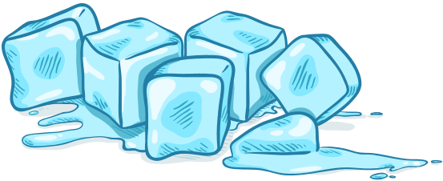









NỘI DUNG BÀI HỌC
I. Hiện tượng vật lí
II. Hiện tượng hóa học

Slide 5



I. Hiện tượng vật lí
Hãy quan sát hình ảnh dưới đây và cho biết có những quá trình nào của nước đang xảy ra?
Chảy lỏng
Bay hơi
Đông đặc
Ngưng tụ
Rắn
Lỏng
Khí
Em hãy cho biết trong các quá trình trên nước bị thay đổi như thế nào?
Nước bị thay đổi về trạng thái

Slide 6

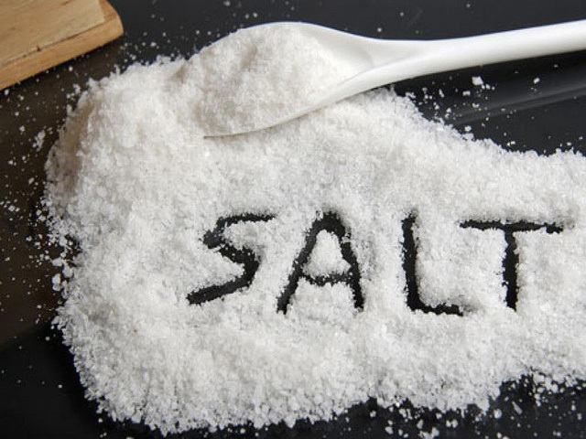
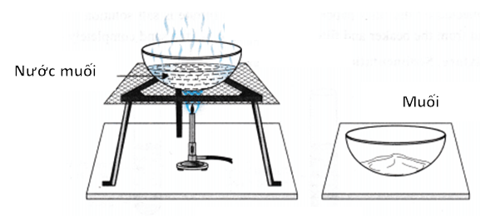
Em hãy cho biết trong các quá trình trên muối ăn bị thay đổi như thế nào?
Em hãy nêu các quá trình xảy ra đối với muối ăn trong các thí nghiệm trên?
Hòa tan
Dung dịch muối
(lỏng)
Muối (rắn)
Cô cạn
Muối ăn bị thay đổi về trạng thái

Slide 7
I. Hiện tượng vật lí
1. Thí nghiệm
Chảy lỏng
Nước ở nhiệt độ thường
Bay hơi
(1)
Nước đá
Nước sôi
Đông đặc
Ngưng tụ
(Rắn)
(Lỏng)
(Khí)
Cho vào nước + khuấy
Dung dịch nước muối
Cô cạn
(2)
Muối ăn
Muối ăn
2. Kết luận: Hiện tượng vật lí là hiện tượng chất biến đổi mà vẫn giữ nguyên là chất ban đầu
Qua 2 thí nghiệm vừa rồi em có nhận xét gì về các chất thu được sau các quá trình biến đổi?
Các chất chỉ bị thay đổi về trạng thái, hình dạng mà vẫn giữ nguyên là chất ban đầu

Slide 8
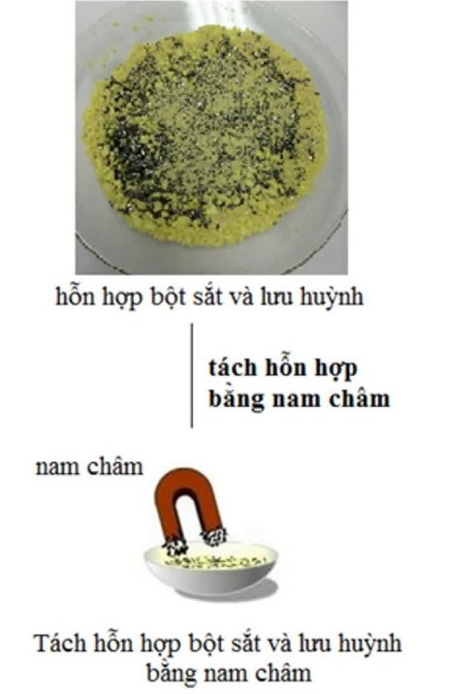
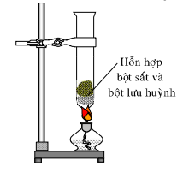


I. Hiện tượng hóa học
1. Thí nghiệm
(1) Thí nghiệm 1: Trộn bột Fe và bột S, sau đó đốt
Nam châm hút sắt

Slide 9
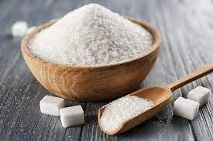
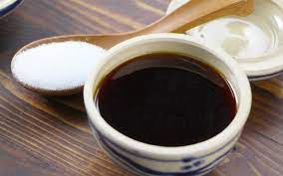
(2) Thí nghiệm 2: Đun nóng đường
Đường
Cacbon
Đun
Màu đen, vị đắng
Màu trắng, vị ngọt

Slide 10
I. Hiện tượng hóa học
1. Thí nghiệm
Đốt
(1)
Bột Fe + S
Sắt (II) sunfua
(Bị nam châm hút)
(Không bị nam châm hút)
Đun
(2)
Đường
Cacbon
+ Nước
(Màu trắng, vị ngọt)
(Màu đen, vị đắng)
2. Kết luận: Hiện tượng hóa học là hiện tượng chất biến đổi có tạo ra chất khác (chất mới)
Qua 2 thí nghiệm vừa rồi em có nhận xét gì về các chất thu được sau các quá trình biến đổi?
Các chất bị biến đổi thành chất khác (tạo ra chất mới)

Slide 11
 | Hiên tượng vật lý | Hiện tượng hóa học
Giống nhau | Sự biến đổi chất
Khác nhau | Không tạo ra chất mới | Có tạo ra chất mới

Slide 12

Củng cố
Câu 1. Hiện tượng vật lý là
A. Hiện tượng chất bến đổi mà vẫn giữ nguyên là chất ban đầu
B. Hiện tượng chất bến đổi có tạo ra chất khác
C. Hòa tan nước muối
D. Đốt cháy KMnO
4
Câu 2. Dấu hiệu chính để phân biệt hiện tương vật lý và hiện tượng hóa học
A. Sự thay đổi về màu sắc của chất
B. Sự xuất hiện chất mới
C. Sự thay đổi về trạng thái của chất
D. Sự thay đổi về hình dạng của chất

Slide 13

Củng cố
Câu 3. Hiên tượng nào sau đây là hiện tượng vật lý
a. Hiện tượng thủy triều
b. Băng tan
c. Nến cháy bị nóng chảy
d. Nước chảy đá mòn
e. Đốt cháy lưu huỳnh sinh ra khí lưu hình đioxit
A. Tất cả đáp án
B. a,b,c
C. a,b
D. c,d,e
Câu 4. Chọn câu sai
A. Xay tiêu là hiện tượng vật lý
C. Gấp quần áo là hiện tượng hóa học
B. Đốt cháy đường mía là hiện tượng hóa học
D. Hiện tượng “ ma trơi” là hiện tượng hóa học

